Slide 1
承益團隊業務報告
113.05.15

Slide 2
綱 要
業務能見度
合作規劃
新創案進度說明

Slide 3
業務能見度與缺口分析
企業收入業績目標：14,600K
簽約數合計：13,891K |  |  |  | 認列數合計：14,878K
累加 95% |  | 努力中(單位：K) |  | 累加 102%
努力中簽約數： 720K | 簽約數 |  | 認列數 | 今年預計認列： 720K
 | 720 | 台北馬偕 | 720
 | 未定 | 國泰金控 | 未定
累加 90% |  | 推廣中(單位：K) |  | 累加 97%
13,171K | 12,571 | 慧保科技 | 12,571 | 14,158K
推廣中簽約數: |  |  |  | 今年預計認列：
12,571K |  |  |  | 12,571K
累加 8% | 600 | 已簽約(單位：K) | 360 | 累加 10%
 |  | Backlog(單位：K) | 1,227 | 累加 8%

Slide 4
衍生加值業務能見度
衍生加值目標=12,240K
簽約數合計：12,571K |  |  |  | 認列數合計：12,571K
累加 103% |  | 努力中(單位：K) |  | 累加 103%
努力中簽約數： 0K | 簽約數 |  | 認列數 | 今年預計認列： 0K
累加 103% |  | 推廣中(單位：K) |  | 累加 103%
12,571K | 12,571 | 慧保科技 | 12,571 | 12,571K
推廣中簽約數： 12,571 K |  |  |  | 今年預計認列： 12,571 K
累加 0% | 0 | 已簽約(單位：K) | 0 | 累加 0%
 |  | Backlog(單位：K) | 0 | 累加 0%

Slide 5
合作規劃
主題 | 服務情境 | 資料來源與種類 | GAI模型功能
理賠診斷證明書 生成大師 | 1.病人要理賠時，常不知道要怎麼請醫師開立診斷證明書才可獲得完整的理賠 2.醫師開立的診斷證明書可能遺漏理賠關鍵字詞，造成民眾需要再重新掛號，與醫師溝通再重新開立診斷證明，來來回回需要耗費相當多的時間 | 1.醫師過往曾開立之診斷證明書 2.理賠條款 3.疾病療程(可先搭配Clinical pathway、Case payment、DRG…) | 依據病人疾病診療過程與其商業保險理賠條款，自動生成符合理賠要件的診斷證明書
手術個管師 (衛教師) | 提供病人各種治療方案優缺點與說明（例如海扶刀、達文西、雨果…) 並搭配理賠金試算，提供民眾進行醫療決策 | 醫療保險手術治療常見可理賠方式、保單知識庫、病歷紀錄、理賠試算結果 | 依據病人預計進行之治療處置項目，自動產生治療方式比較評估表
健保ICD10轉譯 (數位疾分師) | 協助疾病分類師依據各種可能的病歷紀錄推理發想可能的疾病編碼 | 臨床病歷(門診、急診、住院、檢驗、影像、用藥、手術、處置…) | 自動閱覽病人住院或門診期間的所有病歷與檢驗檢查紀錄後，自動生成建議的疾病代碼

Slide 6
理賠診斷證明書生成大師
商保保障評估

Slide 7
手術個管師(衛教師)情境模擬
手術方式 | 健保手術 | 微創手術 | 脊椎內視鏡
傷口大小 | 約5~10cm | 2~3cm | <1cm
住院天數 | 7~10天 | 4~6天 | 1~2天
出血量 | 約500ml | 約100ml | 約10ml
術後復建 | 2~3個月 | <1個月 | 幾乎不需要
費用 | 健保支應 | 自費2~3萬 | 自費10~20萬
商保保障
我要做腰椎椎間盤手術
…
商保保障評估

Slide 8
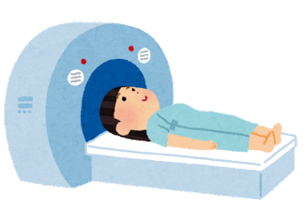
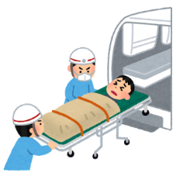
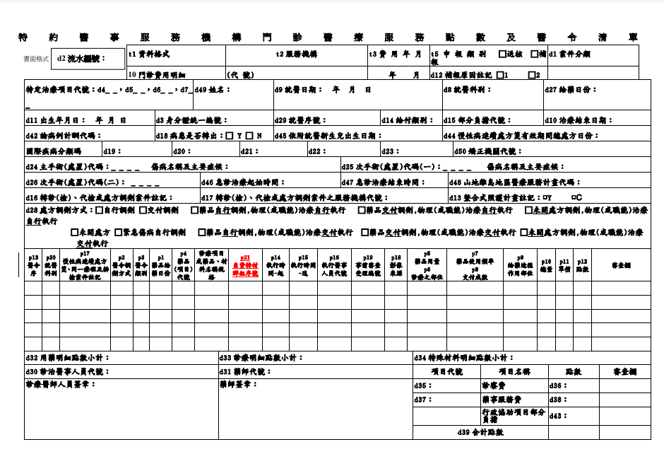
健保ICD10轉譯(數位疾分師)
健保申報病歷代碼轉換前置作業複雜，耗時耗力、缺乏自動化最佳理賠金運算模式
全台醫療機構共29,802家^{[1]，}民國110年健保申報案件數高達3.16億件
醫療院所需將病患病歷轉成ICD-10編碼才可向健保署申報理賠金，目前皆由人工進行
醫院進行健保申報時，ICD-10主次診斷如何最佳化搭配以獲得最完整之理賠金額，也皆由人工進行
案件負責申報的疾病分類師至少花費15分鐘至1小時處理，若人工判別有疏漏或無找到最佳ICD-10理賠組合方案，醫院就無法取得完整之健保給付
問診
手術
檢驗
檢查
處置、治療
注射
住院、查房
轉送
病歷、護理紀錄、用藥紀錄、檢驗檢查報告、手術紀錄、處置紀錄、醫耗材明細、出院病摘…等
疾病分類師
ICD10 編碼申報
資料
[1]醫院474家，診所21,205家，其他醫事服務機構8,123家(衛生福利部中央健康保險署-110年)

Slide 9
新創案進度說明
2023/12 | 2024/01 | 2024/02 | 2024/03 | 2024/04 | 2024/05
58天
9天
18天
迄今
23天
契約簽辦
工研院
工研院法務審閱合約
2023/12/22 工研院法務提供初版合約
2024/02/27
工研院審約
2024/03/22
工研院新創案進度說明提供
調整後合約
2024/04/03
工研院法務
再度調整合約
2024/04/22
工研院法務長
再度調整合約
共計108天
24天
尋找熟悉新創專章與技術作價之律師團隊
3天
1天
0天
新創團隊
2024/01/15
確認由安成律師事務所協助
2024/03/25
新創團隊
提出修正後合約
2024/04/04
新創團隊提出修正後合約
2024/04/04
新創團隊依照法務長意見確認合約內容
9天
共計37天
與律師團隊討論合約內容
2024/01/24
新創團隊提出
修正後合約
統計至2024/05/15，共計145天
Notes:
經濟部科學技術研究發展成果歸屬及運用辦法 第 35-1 條
執行單位以研發成果技術作價取得股權，投資設立新創公司並為發起人（以下簡稱執行單位衍生新創公司），適用本章規定。但經本部核准者，不在此限。

Slide 10
新創案進度說明
2024/06 | 2024/07 | 2024/08 | 2024/09 | 2024/10 | 2024/11
工研院
人員移轉
董事、監事簽署願任書
股權移轉
新創團隊
房租合約
安永會計師事務所驗資並送件
台北市產發局
台北市產發局審件
(安永推估可能需耗時2個月)
公司完成設立
Angel Round增資

Slide 11
報告完畢

